Slide 1
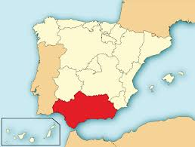
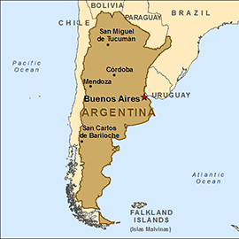
El acento andaluz y el argentino
Amanda Gusovsky

Slide 2
El Español Andaluz
Andalucía es separada en áreas que son de seseo y ceceo. El señor que habla tiene el ceceo
Aspiración de /h/ y de la /s/ final
Exclusión de /d/ “comido” → [komio]
Sonidos de “ch” → “sh” (muchacho)
Debilitación de consonantes
Uso de ustedes y vosotros
https://www.youtube.com/watch?v=5po3PmnpMxc

Slide 3
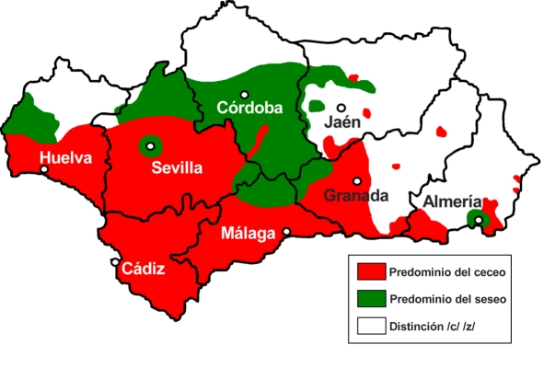

Slide 4
Ejemplos de la Grabación
Ceceo
  “Pronunciación”
  “Las demás”
Debilitación de consonantes
  “Luego”
Aspiración
  “Las letras”
  “Ejemplos”

Slide 5

El Español Argentino (porteño)
Seseo
Yeísmo– pronunciación de “ll” → [dz]
Aspiración de la /s/ final
/rr/ es vibrante
Vos en vez de tú
Ustedes y nunca vosotros
No hay cambios de tallo de verbo en la forma de vos
  Tú quieres → [vos querés]

Slide 6
Ejemplos de la Grabación
Yeísmo
  “yo”
  “allí”
  “castellano”
Aspiración de /s/ final
  “plazas”
  “europeos”
  “mis”
/rr/ vibrante
  “barrios”

Slide 7
Transcripción: Andalucía
La idea mas centrada que hay entre las lingüistas mas importantes de España y de Europa que a veces coinciden es que el andaluz no es un idioma ni un dialecto. Sino es que se llamaría un conjunto de hablas. Un idioma es una forma de hablar que tiene un sistema independiente que los demás. Por ejemplo, el primer sistema es el sistema de la pronunciación. Las letras es lo que dice normalmente. Los sonidos. Tiene que tener una pronunciación distinta. Bueno pronunciación distinta aquí no se llama que sea totalmente diferente. Y con que tenga cuatro a diez rasgos muy importantes, ya eso se llama pronunciación independiente. O un fonema que no exista en la otra manifestación de lingüista. Eso ya, seria un sistema de pronunciación fonético independiente. Luego tiene que tener un sistema gramatical independiente. Una gramática que tenga diferencias sustanciales. Con todas las demás de alrededor. El Andaluz puede considerarse que tiene un sistema fonético cronológico independiente. Pero no una gramática independiente. La diferencia que tiene el Andaluz, con respecto al resto del Español de la manera de hablar el Español, las diferencias son, vamos, no digamos mínimas, pero desde el luego no suficiente para pensar en un sistema gramatical diferente. Y el vocabulario está así así. El vocabulario del Andaluz tiene abundante ejemplos de utilización y de arcaísmo de adanismo, gitanismo. Uncantidad de vocabulario que si podría formar un sistema léxico independiente.
https://www.youtube.com/watch?v=5po3PmnpMxc

Slide 8
Transcripción: Argentina
Yo nací en Argentina en la ciudad de Buenos Aires. Viví allí hasta mis 24 anos. Buenos Aires es una ciudad hermosísima. Tiene zonas que uno pensaría que está en Paris. Tiene también parques y plazas distribuidos en todos sus barrios. Es una ciudad muy particular. Tiene una cultura que identifica en su arquitectura, su música, su literatura, su comida, su lenguaje, y sobre todo su gente. El porteño es una persona que ama su ciudad, y conoce bien su herencia traída por inmigrantes de todo Europa. El lenguaje porteño es un castellano con influencia fuerte del italiano, quienes llegaron como inmigrantes al principio del siglo veinte. La comida argentina si bien centrada en la carne vacuna, tiene elementos europeos que sean incorporados al menú diario. La literatura y la música: Borges y el tango. Son elementos que se identifican íntimamente con Buenos Aires en cualquier lugar del planeta. Y finalmente el deporte. El futbol: la pasión de millones de personas que suspenden sus actividades cuando el equipo nacional está compitiendo.

Slide 9


Diferencias Claves
Yeísmo Argentino
Ceceo Andaluz
Tú Andaluz, Vos Argentino

